Slide 1
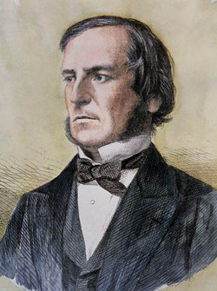
TRƯỜNG ĐẠI HỌC CÔNG NGHIỆP TP. HCM
CHƯƠNG 4: ĐẠI SỐ BOOLE

Slide 2
NỘI DUNG CHÍNH
Đại số logic B
Đại số Boole
Hàm Boole
Công thức đa thức tối thiểu
Biểu đồ Karnaugh của hàm Boole
Phương pháp Quine – McCluskey
Các cổng logic

Slide 3
Đại số logic B
Trên tập logic B ={0, 1} xét các phép toán logic
∧ (tích Boole) x ∧ y
∨ (tổng Boole) x ∨ y
¬ (phép bù) ¬x
trong đó x, y ∈ B gọi là các biến logic hoặc biến Boole.

Slide 4
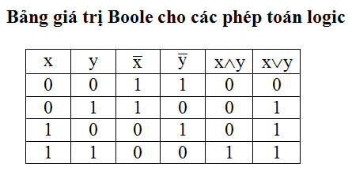

Slide 5
Các hằng đẳng thức logic
1) Giao hoán 6) Luỹ đẳng
2) Kết hợp 7) Phần tử trung hoà
3) Phân phối 8) Phần tử bù
4) Luật bù kép 9) Luật thống trị
5) De Morgan 10) Luật hấp thu

Slide 6
Một số phép toán 2 – ngôi khác trên đại số logic B
1) Tổng modulo 2, x + y
2) Kéo theo x → y
3) Tương đương x ↔ y
4) Vebb (NOR) x ↓ y
5) Sheffer (NAND) x ↑ y

Slide 7
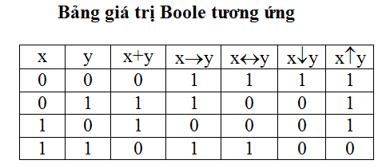

Slide 8
Đại số Boole
Định nghĩa:
Cho tập A có ít nhất 2 phần tử, trong đó có 2 phần tử đặc biệt được ký hiệu là 0 và 1. Trên A xét các phép toán 2 – ngôi ∧ và ∨, và phép toán 1 – ngôi /
Ký hiệu là (A, ∧, ∨, /, 0, 1)

Slide 9





Tập A cùng với các phép toán này được gọi là một đại số Boole nếu các phép toán này có tính chất:
$∀ a, b ∈A$:
$$a ∨b=b∨a.$$
$$a ∧b=b∧a.$$
1
Giao hoán
Kết hợp
Phân phối
Phần tử trung hoà
Phần tử bù
$∀ a, b,c ∈A$:
$$\left(a ∨b\right)∨c=a∨(b∨c).$$
$$(a∧b)∧c=a∧(b∧c).$$
2
$∀ a, b,c ∈A$:
$$a∨(b∧c)=(a∨b)∧(a∨c).$$
$$a∧(b∨c)=(a∧b)∨(a∧c).$$
3
Trong A tồn tại phần tử 0 và 1: $∀ a ∈A$
$$a∧1=1∧a=a.$$
$$a∨0=0∨a=a.$$
$∀ a ∈A$, tồn tại duy nhất phần tử bù $\overline{a}$ sao cho:
$$a∧\overline{a}=0.$$
$$a∨\overline{a}=1.$$
4
5

Slide 10
Ví dụ:
Cho U là tập bất kỳ, trên A = P(U) (tập các tập con của U) xét phép ∧ là phép ∩, phép ∨ là phép ∪, phép / là phép lấy phần bù, phần tử 0 là tập rỗng ∅ còn phần tử 1 là tập U.
Khi đó P(U) là một đại số Boole.

Slide 11
Ví dụ:
Tích Descartes A×B của các đại số Boole A, B là một đại số Boole, trong đó:
(a₁,b₁) ∧ (a₂,b₂) = (a₁ ∧ b₁, a₂ ∧ b₂),
(a₁,b₁) ∨ (a₂,b₂) = (a₁ ∨ b₁, a₂ ∨ b₂),
(a, b)/ = (a/, b/),
(0,0) là phần tử 0 trong A×B,
(1,1) là phần tử 1 trong A×B.
Đặc biệt, B^{n} là một đại số Boole.

Slide 12
Nếu không nói gì thêm, tất cả các tập được nói đến trong chương này đều là tập hữu hạn.
Nhắc lại: Một tập hữu hạn sắp thứ tự luôn luôn có phần tử tối tiểu/tối đại.
Trên một đại số Boole tổng quát chúng ta cũng có các hằng đẳng thức giống như các hằng đẳng thức đã xét trên đại số logic B.

Slide 13
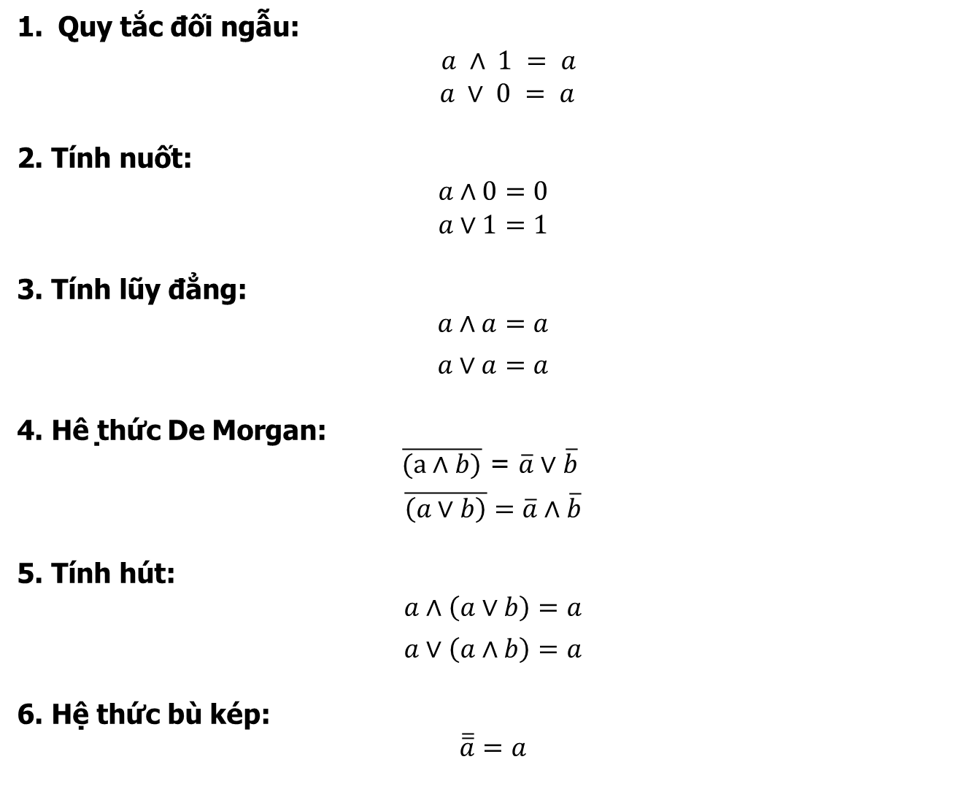

Slide 14
Hàm Boole
Định nghĩa:
Ánh xạ f: B^{n}→B gọi là một hàm Boole n biến.
Hàm đồng nhất bằng 1 ký hiệu là 1, hàm đồng nhất bằng 0 ký hiệu là 0. Tập tất cả các hàm Boole n – biến ký hiệu là F_{n}.

Slide 15
Cho f và g là hai hàm Boole n biến. Chúng ta
có các định nghĩa như sau:
1) (f ∧ g)(x₁, …, x_{n}) = f(x₁, …, x_{n}) ∧ g(x₁, …, x_{n})
2) (f ∨ g)(x₁, …, x_{n}) = f(x₁, …, x_{n}) ∨ g(x₁, …, x_{n})
3) f/ (x₁, …, x_{n}) = (f(x₁, …, x_{n}))/
với mọi x₁, …, x_{n}.

Slide 16
Ta có F_{n} cùng các phép toán này lập thành một đại số Boole.
Ngoài ra còn có:
f ≤ g ⇔ f ∨ g = g ⇔ f ∧ g = f
trong đó f ≤ g nếu
f(x₁, …, x_{n}) ≤ g(x₁, …, x_{n}).

Slide 17
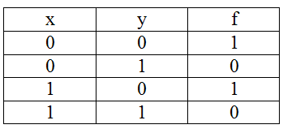
Cách thông thường nhất để xác định một hàm Boole là dùng bảng giá trị.
Hàm Boole 2 biến

Slide 18
Ví dụ:
Xét kết quả f trong việc thông qua một quyết định dựa vào 3 phiếu bầu x, y, z
Mỗi phiếu chỉ lấy một trong hai giá trị:
1 (tán thành) hoặc 0 (bác bỏ).
Kết quả f
là 1 (thông qua quyết định) nếu được đa số phiếu tán thành.
là 0 (không thông qua quyết định) nếu đa số phiếu bác bỏ.

Slide 19
Khi đó f là hàm Bool theo 3 biến x,y,x có bảng chân trị như sau:
x | y | z | f
0 | 0 | 0 | 0
0 | 0 | 1 | 0
0 | 1 | 0 | 0
0 | 1 | 1 | 1
1 | 0 | 0 | 0
1 | 0 | 1 | 1
1 | 1 | 0 | 1
1 | 1 | 1 | 1

Slide 20
Chúng ta cũng có thể xác định hàm Boole bằng một biểu thức Boole. Đó là một biểu thức gồm các biến Boole và các phép toán ∧ (hội), ∨ (tuyển), / (phép lấy bù).
Mỗi biểu thức Boole cũng được xem như một hàm Boole.

Slide 21
Tích sơ cấp
Biến x gọi là biến Boole nếu x chỉ nhận một trong hai giá trị 0/1.
Giả sử x là một biến Boole. Khi đó ký hiệu x¹ = x, x⁰ = ¬x.

Slide 22
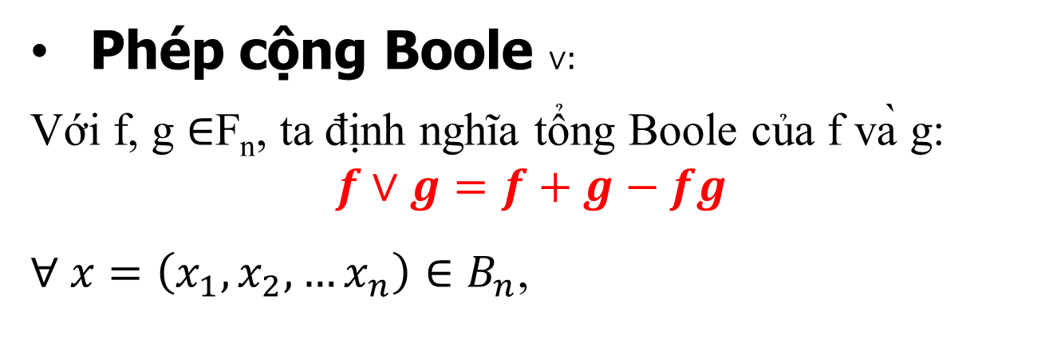
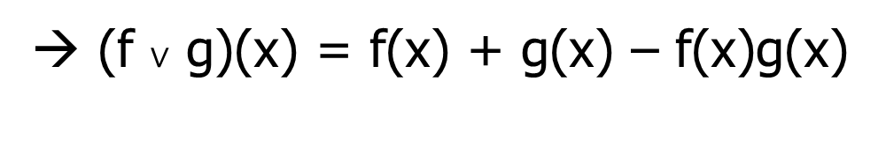
Các phép toán trên hàm Boole:
Phép cộng Boole $∨$:
Với f, g $∈$F_{n}, ta định nghĩa tổng Boole của f và g:
$$f∨g=f+g−fg$$
$∀ x=\left(x_{1},x_{2},…x_{n}\right)∈B_{n}$,
→ (f $∨$ g)(x) = f(x) + g(x) – f(x)g(x)

Slide 23
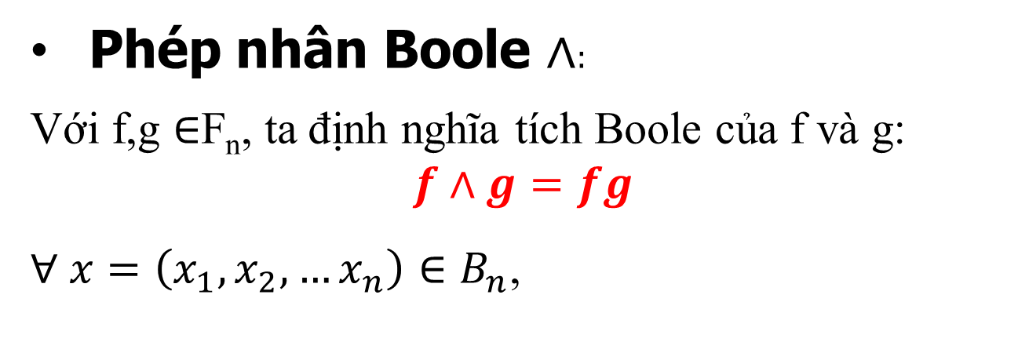
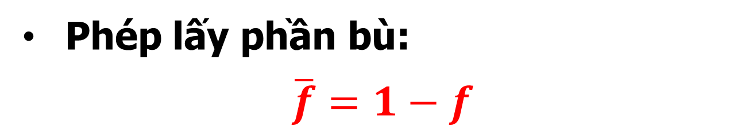
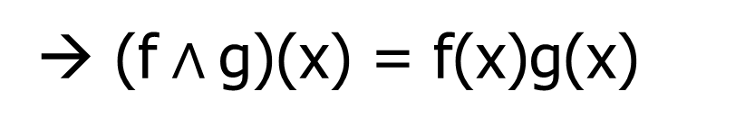
Phép nhân Boole $∧$:
Với f,g $∈$F_{n}, ta định nghĩa tích Boole của f và g:
$$f∧g=fg$$
$∀ x=\left(x_{1},x_{2},…x_{n}\right)∈B_{n}$,
→ (f$∧$g)(x) = f(x)g(x)
Phép lấy phần bù:
$\overline{f}=1−f$

Slide 24
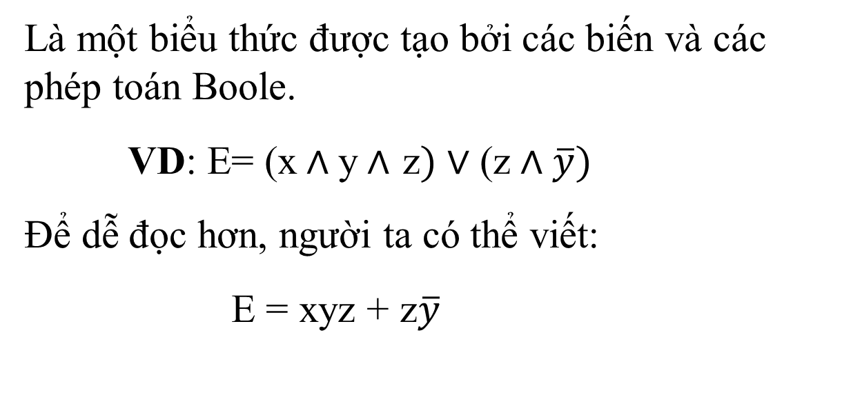
Biểu thức Boole:
Là một biểu thức được tạo bởi các biến và các phép toán Boole.
VD: E= (x$∧$y$∧$ z$)∨$ (z$∧\overline{y})$
Để dễ đọc hơn, người ta có thể viết:
E = xyz + z$\overline{y}$

Slide 25
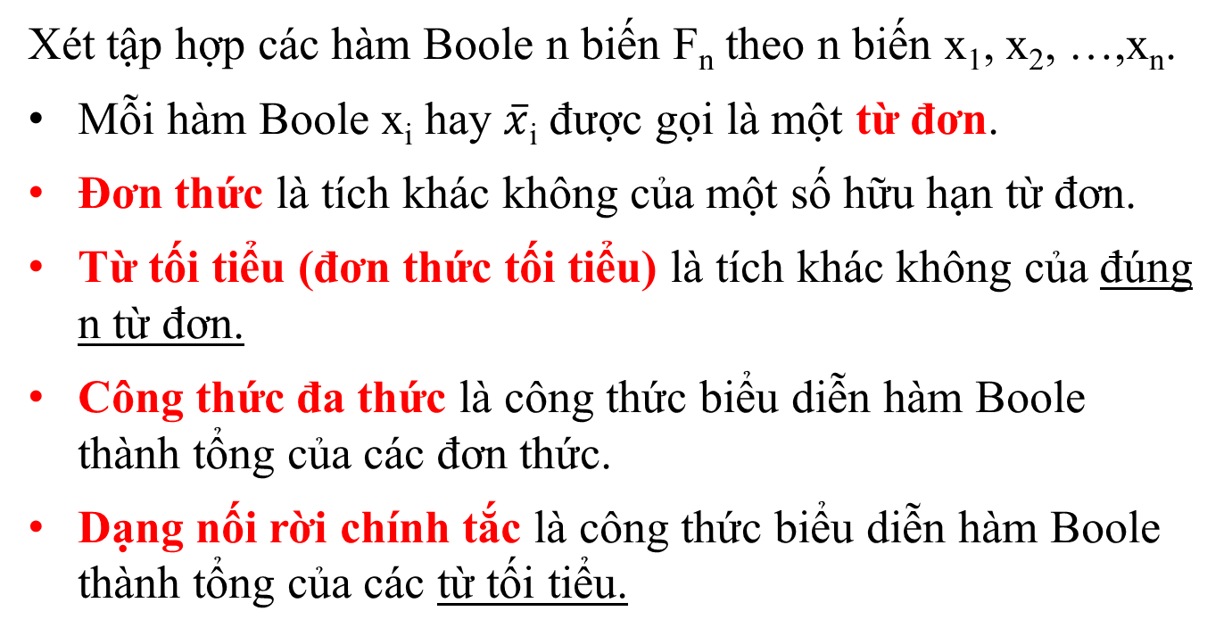
Dạng nối rời chính tắc của hàm Boole:
Xét tập hợp các hàm Boole n biến F_{n} theo n biến x₁, x₂, …,x_{n}.
Mỗi hàm Boole x_{i} hay $\overline{x}$_{i} được gọi là một từ đơn.
Đơn thức là tích khác không của một số hữu hạn từ đơn.
Từ tối tiểu (đơn thức tối tiểu) là tích khác không của đúng n từ đơn.
Công thức đa thức là công thức biểu diễn hàm Boole thành tổng của các đơn thức.
Dạng nối rời chính tắc là công thức biểu diễn hàm Boole thành tổng của các từ tối tiểu.

Slide 26
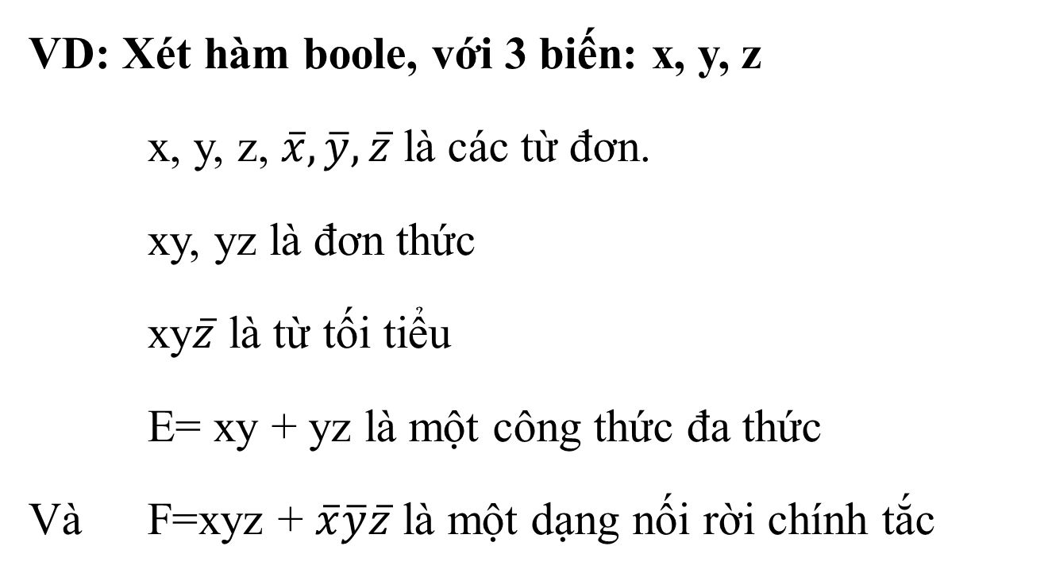
VD: Xét hàm boole, với 3 biến: x, y, z
x, y, z, $\overline{x}, \overline{y}, \overline{z}$ là các từ đơn.
xy, yz là đơn thức
xy$\overline{z}$ là từ tối tiểu
E= xy + yz là một công thức đa thức
Và F=xyz + $\overline{x}\overline{y}\overline{z}$ là một dạng nối rời chính tắc

Slide 27
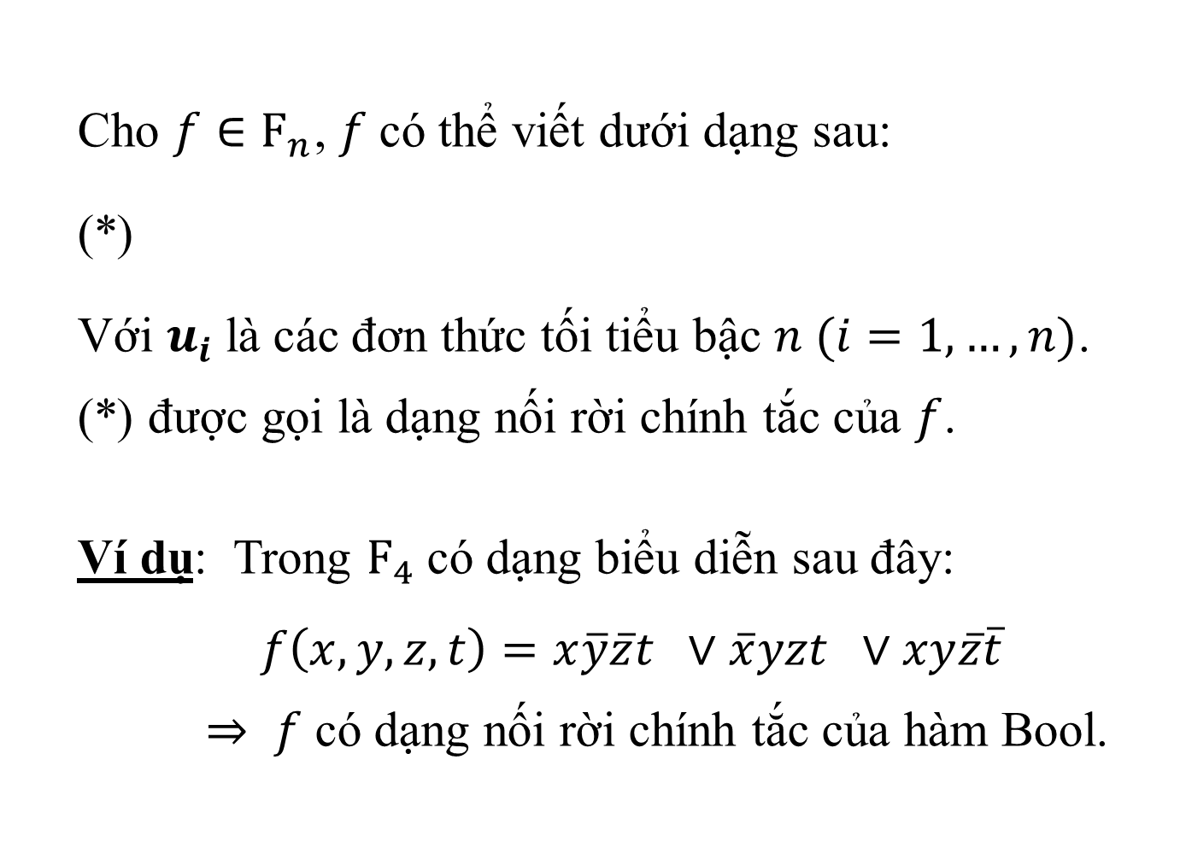
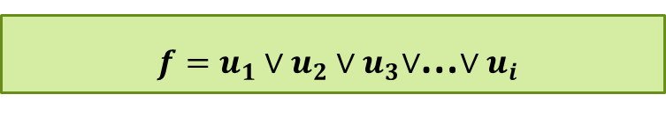
Cho $f∈F_{n}$, $f$có thể viết dưới dạng sau:
(*)
Với $u_{i}$là các đơn thức tối tiểu bậc $n (i=1,…,n)$.
(*) được gọi là dạng nối rời chính tắc của $f$.
Ví dụ: Trong $F_{4}$có dạng biểu diễn sau đây:
$$f\left(x,y,z,t\right)=x\overline{y}\overline{z}t ∨\overline{x}yzt ∨xy\overline{z}\overline{t}$$
$⇒ f$ có dạng nối rời chính tắc của hàm Bool.
${{f=u}_{1}∨u}_{2}{∨u}_{3}∨$…${∨u}_{i}$

Slide 28
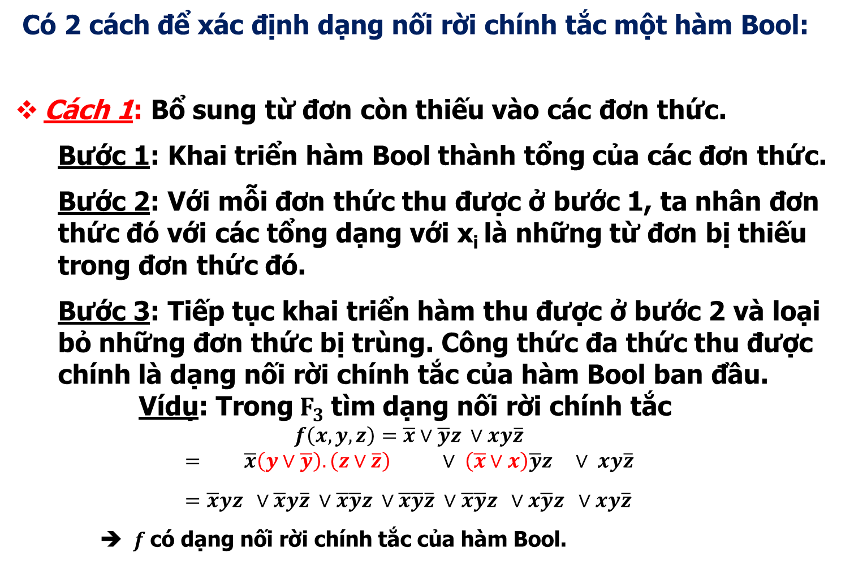
Có 2 cách để xác định dạng nối rời chính tắc một hàm Bool:
Cách 1: Bổ sung từ đơn còn thiếu vào các đơn thức.
Bước 1: Khai triển hàm Bool thành tổng của các đơn thức.
Bước 2: Với mỗi đơn thức thu được ở bước 1, ta nhân đơn thức đó với các tổng dạng với x_{i} là những từ đơn bị thiếu trong đơn thức đó.
Bước 3: Tiếp tục khai triển hàm thu được ở bước 2 và loại bỏ những đơn thức bị trùng. Công thức đa thức thu được chính là dạng nối rời chính tắc của hàm Bool ban đầu.
Vídụ: Trong${ F}_{3}$tìm dạng nối rời chính tắc
$$f\left(x,y,z\right)=\overline{x}∨\overline{y}z ∨xy\overline{z}$$
$= \overline{x}\left(y∨\overline{y}\right).\left(z∨\overline{z}\right) ∨ \left(\overline{x}∨x\right)\overline{y}z ∨ xy\overline{z}$
$=\overline{x}yz ∨\overline{x}y\overline{z} ∨\overline{x}\overline{y}z ∨\overline{x}\overline{y}\overline{z} ∨\overline{x}\overline{y}z ∨x\overline{y}z ∨xy\overline{z}$
➔$f$ có dạng nối rời chính tắc của hàm Bool.

Slide 29
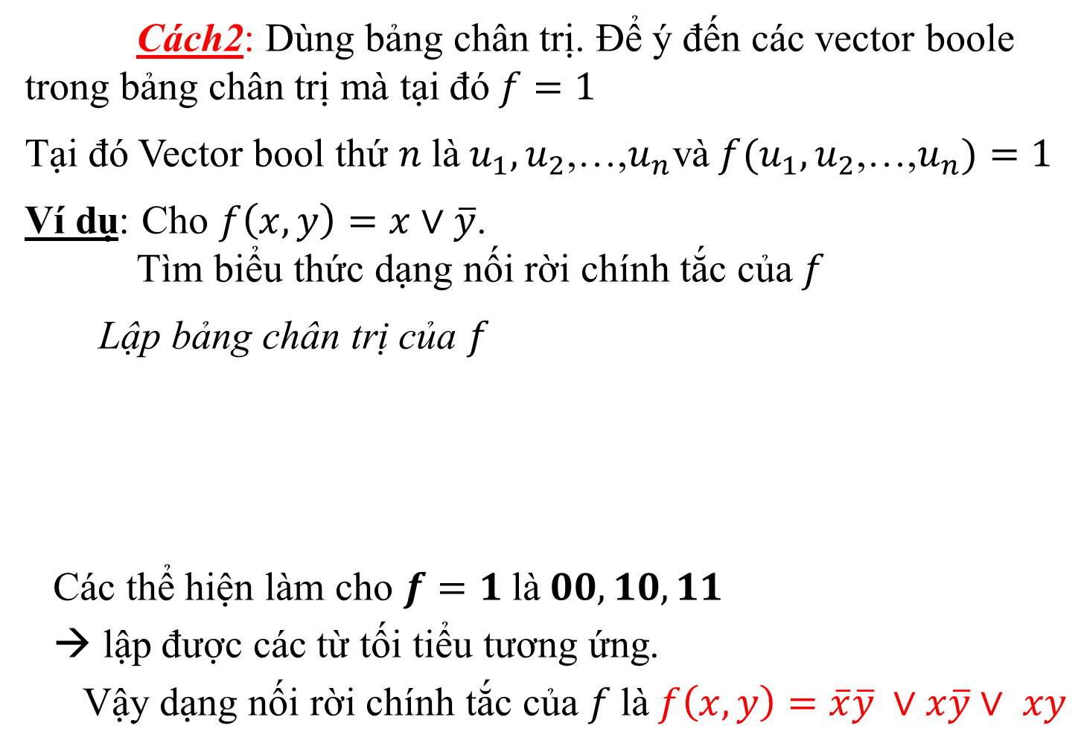
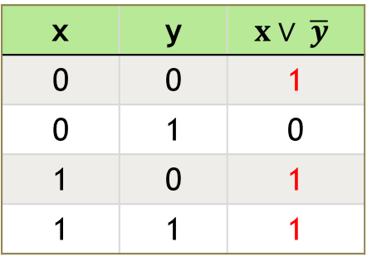
Cách2: Dùng bảng chân trị. Để ý đến các vector boole trong bảng chân trị mà tại đó$f=1$
Tại đó Vector bool thứ $n$là${ u}_{1},u_{2}$,…,$u_{n}$và${ f(u}_{1},u_{2}$,…,$u_{n})=1$
Ví dụ: Cho $f\left(x,y\right)=x∨\overline{y}$.
Tìm biểu thức dạng nối rời chính tắc của$f$
Lập bảng chân trị của $f$
Các thể hiện làm cho $f=1$là$00, 10, 11$
→ lập được các từ tối tiểu tương ứng.
Vậy dạng nối rời chính tắc của $f$là$f\left(x,y\right)=\overline{x}\overline{y} ∨x\overline{y}∨ xy$
x | y | $$x∨ \overline{y}$$
0 | 0 | 1
0 | 1 | 0
1 | 0 | 1
1 | 1 | 1

Slide 30
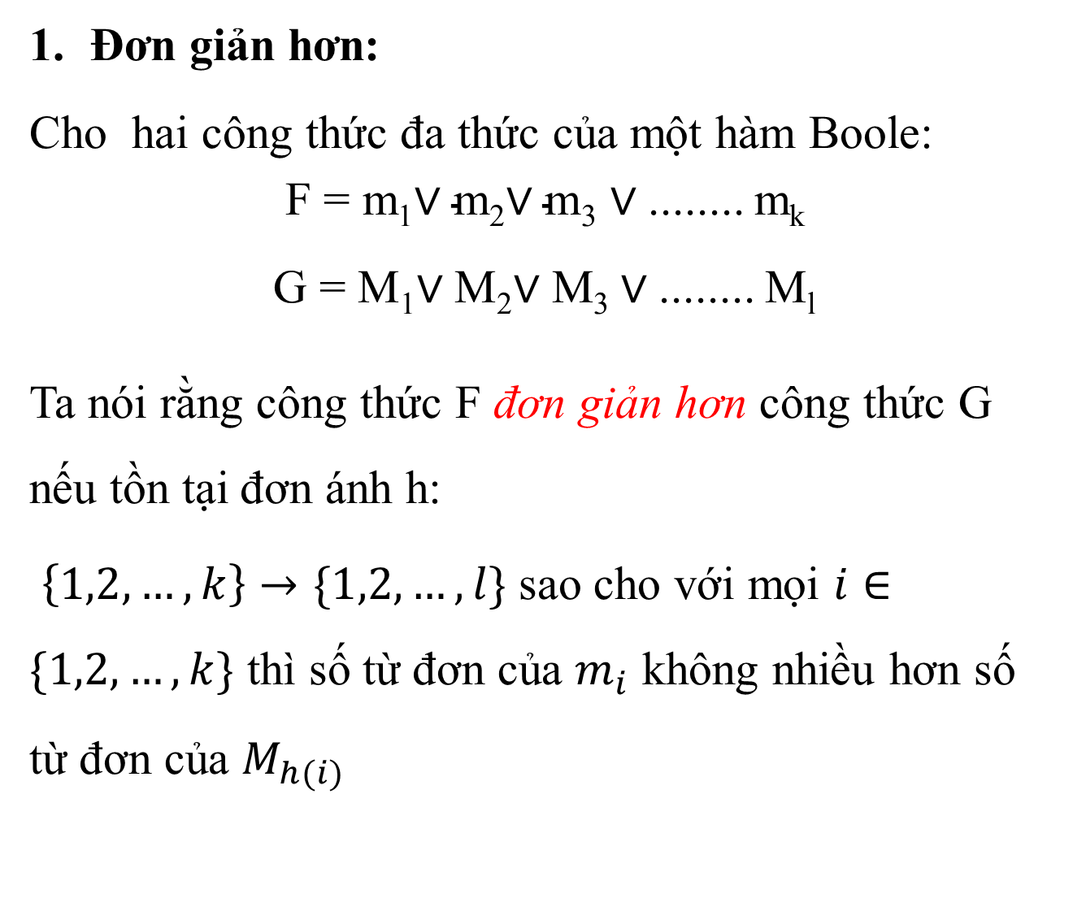
Công thức đa thức tối tiểu:
Đơn giản hơn:
Cho hai công thức đa thức của một hàm Boole:
F = m₁$∨\text{m}$₂$∨\text{m}$₃ $∨$........ m_{k}
G = M₁$∨\text{M}$₂$∨\text{M}$₃ $∨$........ M_{l}
Ta nói rằng công thức F đơn giản hơn công thức G nếu tồn tại đơn ánh h:
$\left\{1,2,…,k\right\}→\{1,2,…,l\}$ sao cho với mọi $i∈\{1,2,…,k\}$ thì số từ đơn của $m_{i}$ không nhiều hơn số từ đơn của $M_{h(i)}$

Slide 31
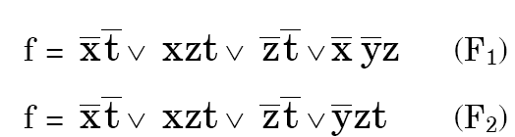
Đơn giản như nhau
Nếu F đơn giản hơn G và G đơn giản hơn F thì ta nói F và G đơn giản như nhau.
Ví dụ:

Slide 32
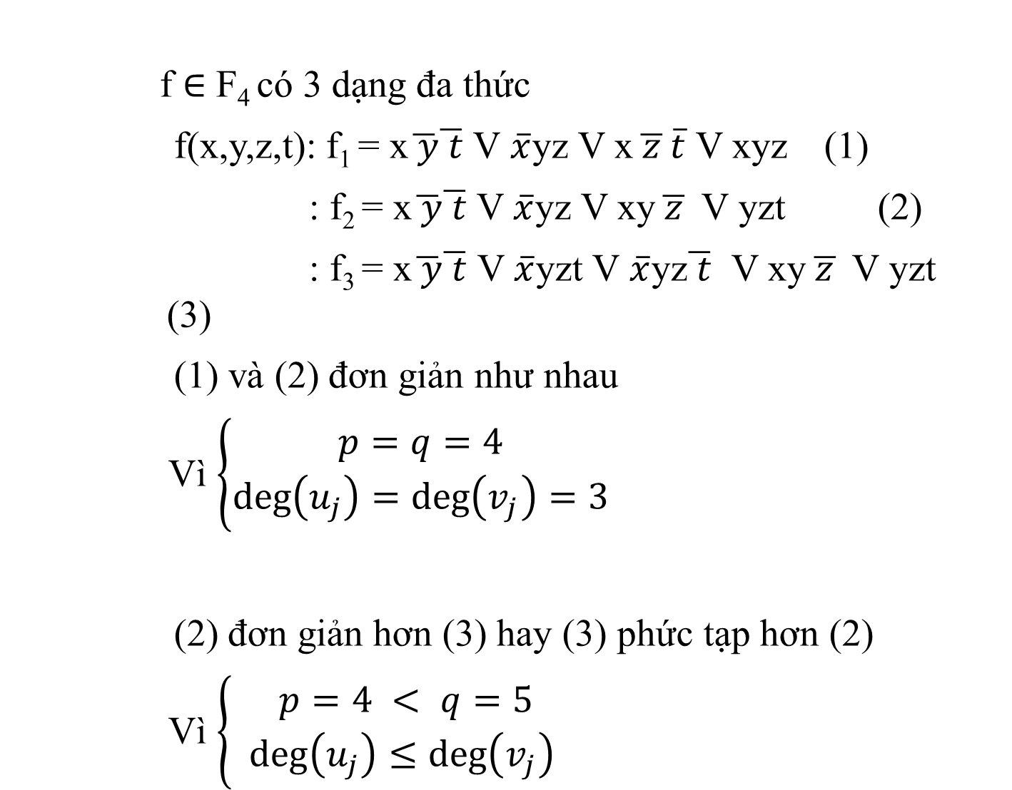
f ∈ F₄ có 3 dạng đa thức
f(x,y,z,t): f₁ = x$\overline{ y}\overline{ t}$ V $\overline{x}$yz V x$\overline{ z }\overline{t}$ V xyz (1)
: f₂ = x$\overline{ y}\overline{ t}$V$\overline{x}$yz V xy$\overline{ z }$ V yzt (2)
: f₃ = x$\overline{ y}\overline{ t}$ V $\overline{x}$yzt V $\overline{x}$yz$\overline{ t}$ V xy$\overline{ z }$ V yzt (3)
(1) và (2) đơn giản như nhau
Vì $\left\{\begin{aligned}p=q=4 \\ \deg\left(u_{j}\right)=\deg\left(v_{j}\right)=3\end{aligned}\right.$
(2) đơn giản hơn (3) hay (3) phức tạp hơn (2)
Vì $\left\{ \begin{aligned}p=4 < q=5 \\ \deg\left(u_{j}\right)≤\deg\left(v_{j}\right) \end{aligned}\right.$

Slide 33
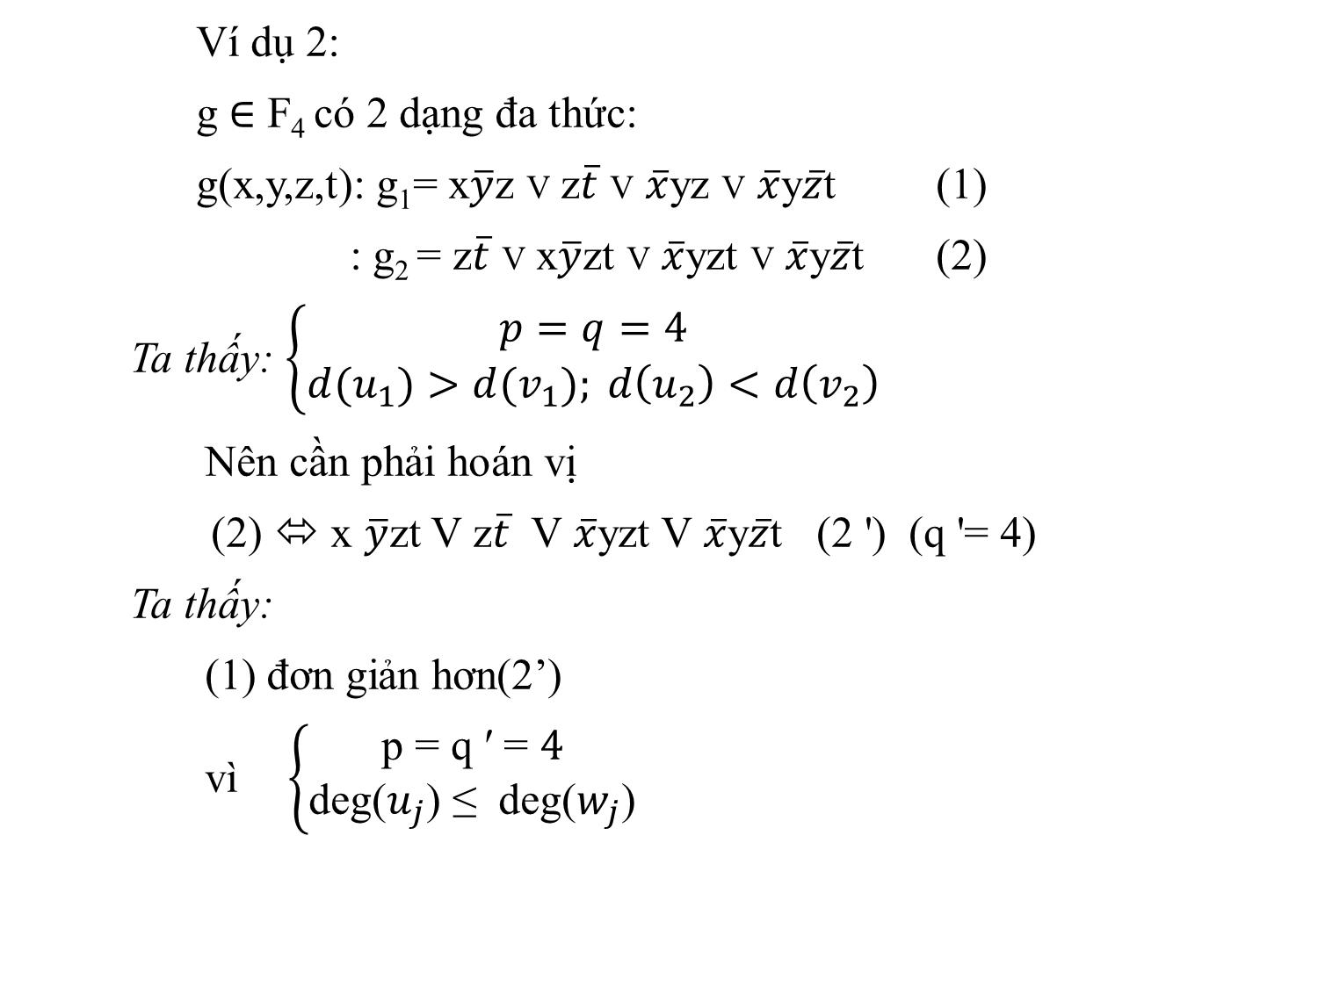

Slide 34
Công thức đa thức tối tiểu:
Công thức F của hàm Boole f được gọi là
Công thức đa thức tối tiểu
nếu với bất kỳ công thức G của f mà đơn giản hơn F thì F và G đơn giản như nhau.

Slide 35
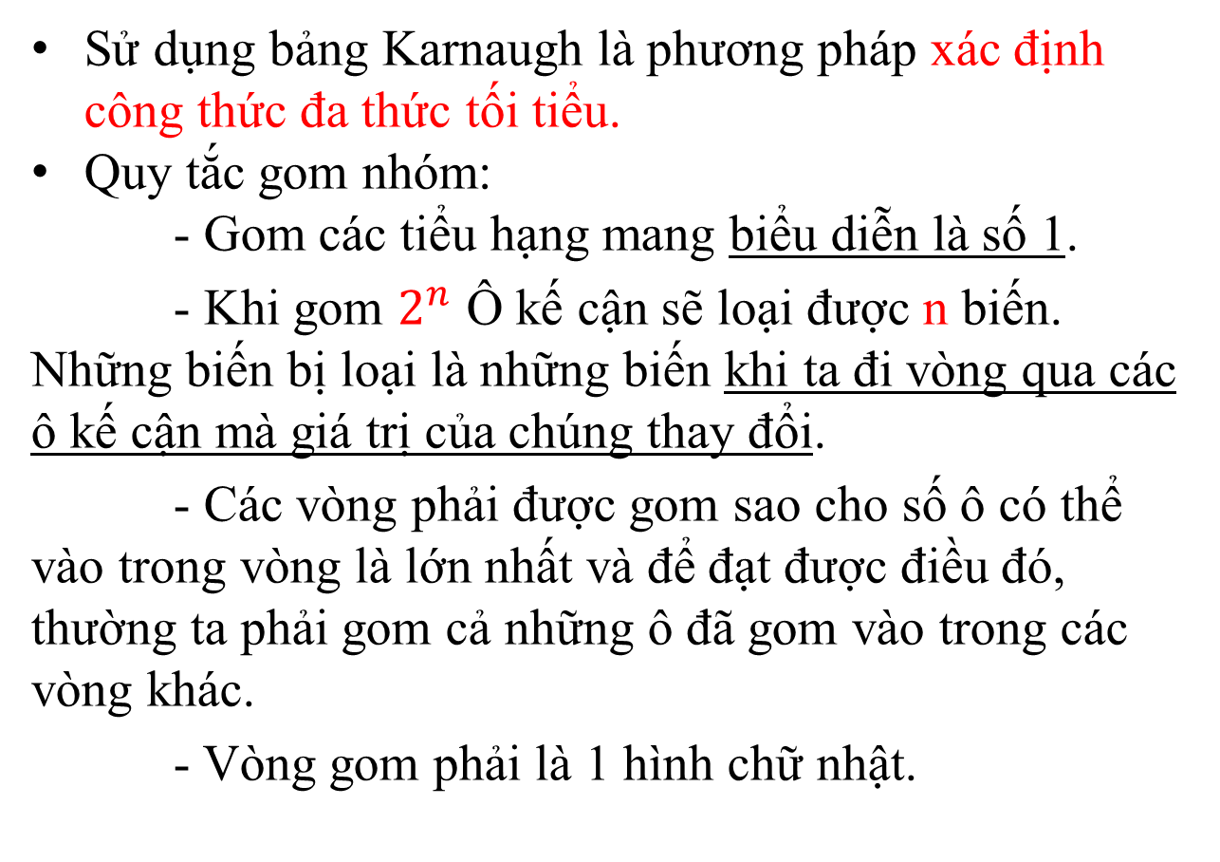
Bản đồ Karnaugh
Sử dụng bảng Karnaugh là phương pháp xác định công thức đa thức tối tiểu.
Quy tắc gom nhóm:
- Gom các tiểu hạng mang biểu diễn là số 1.
- Khi gom $2^{n}$ Ô kế cận sẽ loại được n biến. Những biến bị loại là những biến khi ta đi vòng qua các ô kế cận mà giá trị của chúng thay đổi.
- Các vòng phải được gom sao cho số ô có thể vào trong vòng là lớn nhất và để đạt được điều đó, thường ta phải gom cả những ô đã gom vào trong các vòng khác.
- Vòng gom phải là 1 hình chữ nhật.

Slide 36
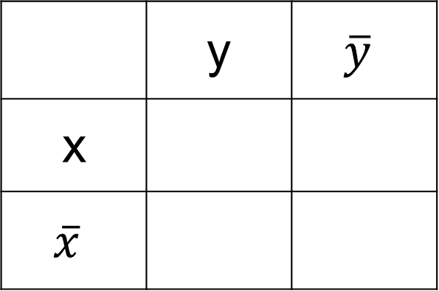
Karnaugh 2 biến
Đối với hàm Boole 2 biến x, y :
Bảng karnaugh 2 biến có 4 ô vuông, trong đó:
Ô được đánh số 1 để biểu diễn tiểu hạng có mặt trong hàm.
Các ô được cho là liền nhau nếu các tiểu hạng mà chúng biểu diễn chỉ khác nhau 1 biến.
 | y
x

Slide 37
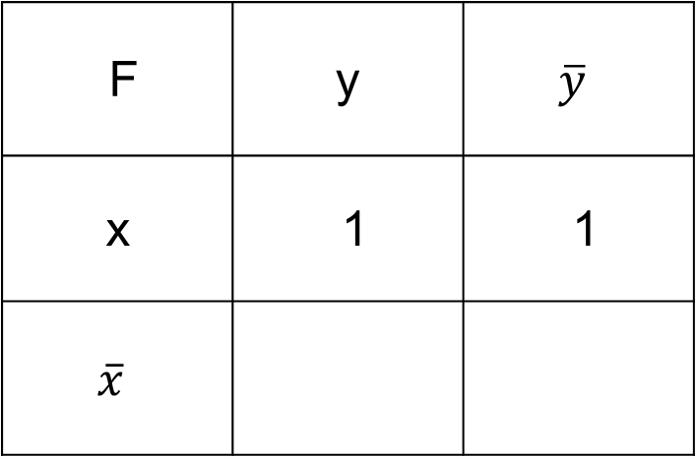
Karnaugh 2 biến
Vd1: Tìm bảng Karnaugh cho F = $xy+x\overline{y}$
F | y | $$\overline{y}$$
x | 1 | 1
$$\overline{x}$$

Slide 38
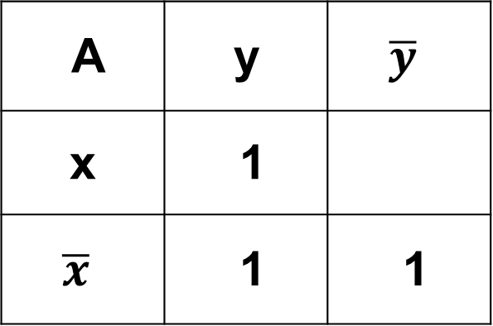
Vd2: Tìm bảng Karnaugh cho: A = $xy+\overline{x}y+\overline{x}\overline{y}$
A | y | $$\overline{y}$$
x | 1
$$\overline{x}$$ | 1 | 1

Slide 39
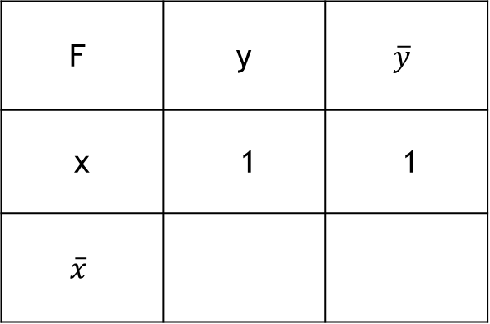
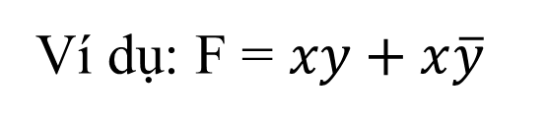
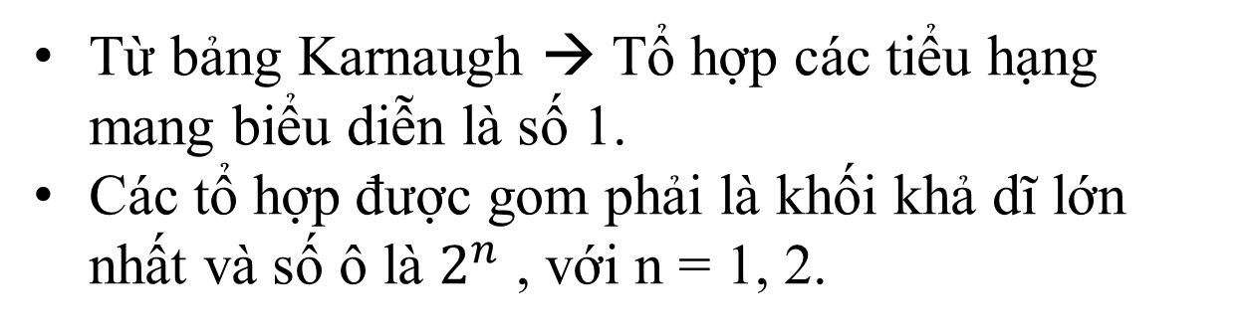
Gom nhóm:
Từ bảng Karnaugh → Tổ hợp các tiểu hạng mang biểu diễn là số 1.
Các tổ hợp được gom phải là khối khả dĩ lớn nhất và số ô là $2^{n}$ , với n = 1, 2.
Ví dụ: F = $xy+x\overline{y}$
F | y | $$\overline{y}$$
x | 1 | 1
$$\overline{x}$$

Slide 40
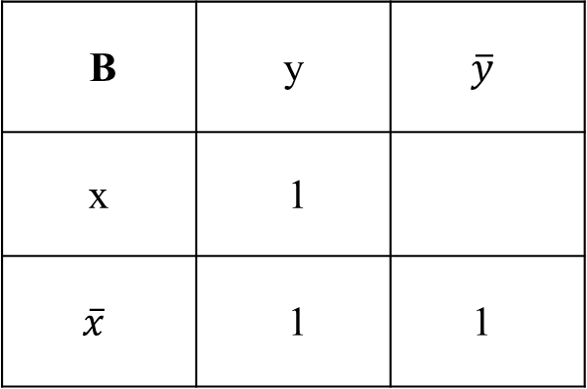
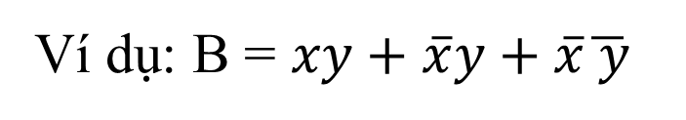
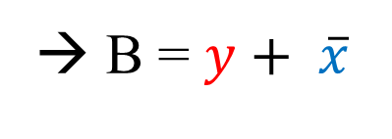
Ví dụ: B = $xy+\overline{x}y+\overline{x}\overline{ y}$
B | y | $$\overline{y}$$
x | 1
$$\overline{x}$$ | 1 | 1
→ B = $y+ \overline{x}$

Slide 41
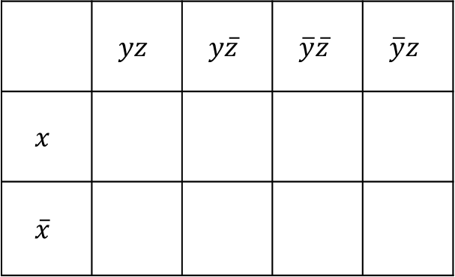
karnaugh 3 biến
Bảng karnaugh 3 biến là 1 hình chữ nhật chia thành 8 ô.
Sau khi có bảng Karnaugh, ta bắt đầu gom nhóm các tiểu hạng.
Quy tắc tương tự Bảng Karnaugh 2 biến.

Slide 42
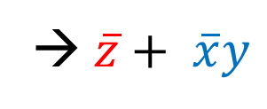
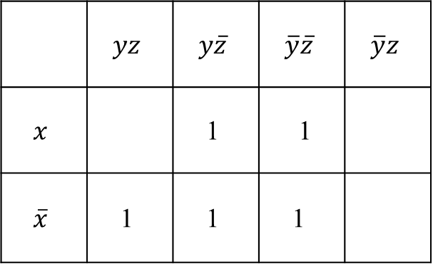
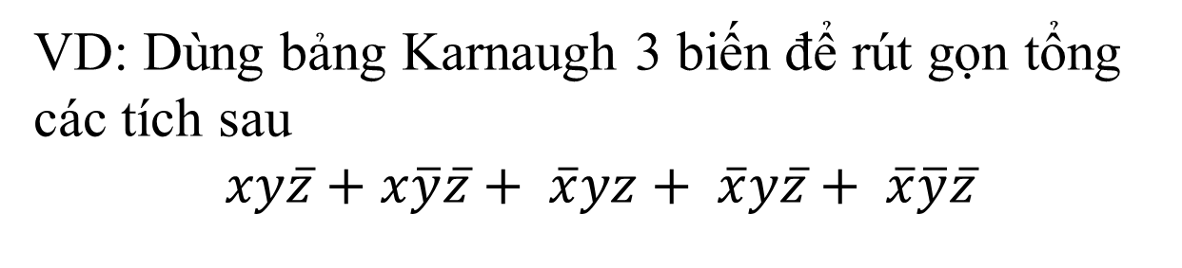
VD: Dùng bảng Karnaugh 3 biến để rút gọn tổng các tích sau
$$xy\overline{z}+x\overline{y}\overline{z}+ \overline{x}yz+ \overline{x}y\overline{z}+ \overline{x}\overline{y}\overline{z}$$
 | $$yz$$ | $$y\overline{z}$$ | $$\overline{y}\overline{z}$$ | $$\overline{y}z$$
$$x$$ |  | 1 | 1
$$\overline{x}$$ | 1 | 1 | 1
→$\overline{z}+ \overline{x}y$

Slide 43
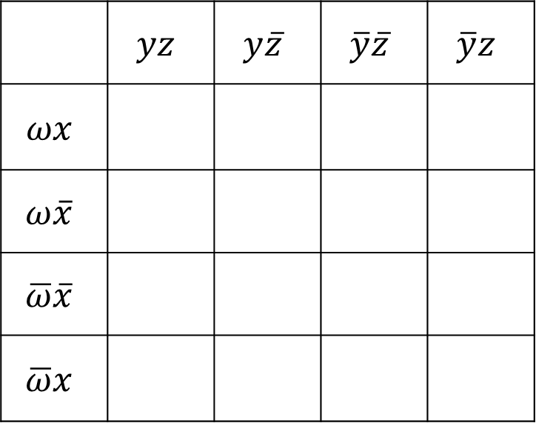
Karnaugh 4 biến
Bảng gồm 16 ô vuông như sau:

Slide 44
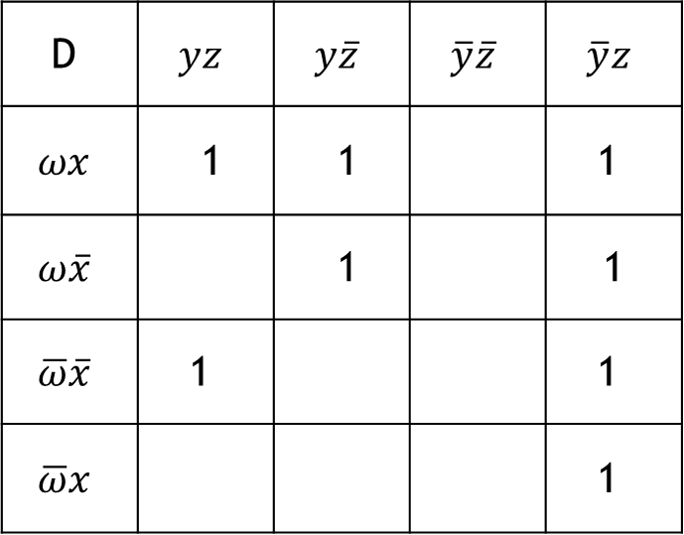
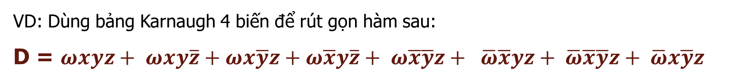
VD: Dùng bảng Karnaugh 4 biến để rút gọn hàm sau:
D = $ωxyz+ ωxy\overline{z}+ωx\overline{y}z+ω\overline{x}y\overline{z}+ ω\overline{x}\overline{y}z+ \overline{ω}\overline{x}yz+ \overline{ω}\overline{x}\overline{y}z+ \overline{ω}x\overline{y}z$
D | $$yz$$ | $$y\overline{z}$$ | $$\overline{y}\overline{z}$$ | $$\overline{y}z$$
$$ωx$$ | 1 | 1 |  | 1
$$ω\overline{x}$$ |  | 1 |  | 1
$$\overline{ω}\overline{x}$$ | 1 |  |  | 1
$$\overline{ω}x$$ |  |  |  | 1
D = $ωxy+ωxz+ωy\overline{z}+\overline{ω}\overline{x}z+\overline{y}z$

Slide 45
Phủ tối tiểu của một tập
Việc tìm tất cả các tổng chuẩn tắc không dư thừa của hàm Boole f, từ các tsc tối đại của f, là một vấn đề khá phức tạp.
Trước hết, chúng ta xét bài toán tìm phủ tối tiểu của một tập như sau.

Slide 46
Phủ của tập X
Cho S = {X₁, …, X_{n}} là họ các tập con của X. S gọi là phủ của X nếu X = ∪X_{i}.
Phủ tối tiểu của X
Giả sử S là một phủ của X. S gọi là phủ tối tiểu của X nếu với mọi i, S\X_{i} không phủ X.

Slide 47
Ví dụ
X = {a, b, c, d}
A = {a,b} B = {c,d}
C = {a,d} D = {b,c}
{A, B, C, D} phủ không tối tiểu.
{A, B}, {C, D} là các phủ tối tiểu.
{A, C, D} phủ không tối tiểu.
{B, D} không phủ.

Slide 48
Thuật toán tìm công thức đa thức tối tiểu
Gồm 5 bước:
Bước 1: Vẽ biểu đồ karnaugh của f.
Bước 2: Xác định tất cả các tế bào lớn của kar(f).
Bước 3: Xác định các tế bào lớn nhất thiết phải chọn.
Ta nhất thiết phải chọn tế bào lớn T khi tồn tại một ô của kar(f) mà ô này chỉ nằm trong tế bào lớn T và không nằm trong bất kỳ tế bào lớn nào khác.

Slide 49
Bước 4: Xác định các phủ tối tiểu gồm các tế bào lớn:
Nếu các tế bào lớn chọn được ở bước 3 đã phủ được kar(f) thì ta có duy nhất một phủ tối tiểu gồm các tế bào lớn của kar(f).
Nếu các tế bào lớn chọn được ở bước 3 chưa phủ được kar(f) thì:
Xét một ô chưa bị phủ, sẽ có ít nhất hai tế bào lớn chứa ô này, ta chọn một trong các tế bào lớn này. Cứ tiếp tục như thế ta sẽ tìm được tất cả các phủ gồm các tế bào lớn của kar(f).
Loại bỏ các phủ không tối tiểu, ta tìm được tất cả các phủ tối tiểu gồm các tế bào lớn của kar(f).

Slide 50
Bước 5: Xác định các công thức đa thức tối tiểu của f.
Từ các phủ tối tiểu gồm các tế bào lớn của kar(f) tìm được ở bước 4 ta xác định được các công thức đa thức tương ứng của f.
Loại bỏ các công thức đa thức mà có một công thức đa thức nào đó thực sự đơn giản hơn chúng.
Các công thức đa thức còn lại chính là các công thức đa thức tối tiểu của f.

Slide 51
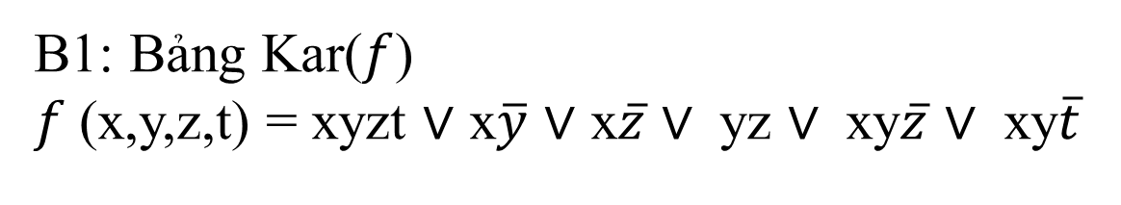
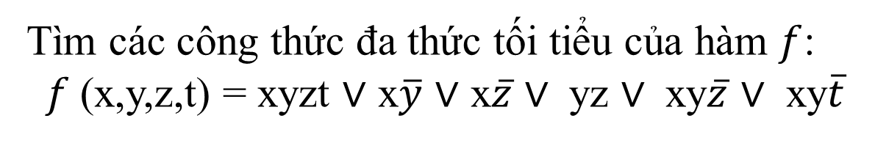
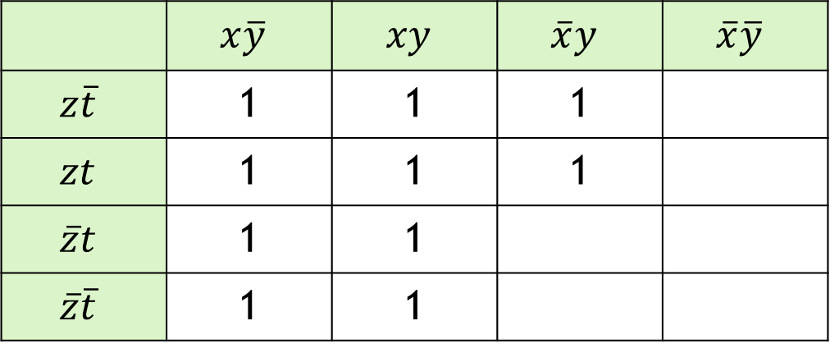
Ví dụ 1
Tìm các công thức đa thức tối tiểu của hàm $f$:
$f$(x,y,z,t) = xyzt $∨$ x$\overline{y}$ $∨$ x$\overline{z}$ $∨$ yz $∨$ xy$\overline{z}$ $∨$ xy$\overline{t}$
B1: Bảng Kar($f$)
$f$(x,y,z,t) = xyzt $∨$ x$\overline{y}$ $∨$ x$\overline{z}$ $∨$ yz $∨$ xy$\overline{z}$ $∨$ xy$\overline{t}$
 | $$x\overline{y}$$ | $$xy$$ | $$\overline{x}y$$ | $$\overline{x}\overline{y}$$
$$z\overline{t}$$ | 1 | 1 | 1
$$zt$$ | 1 | 1 | 1
$$\overline{z}t$$ | 1 | 1
$$\overline{z}\overline{t}$$ | 1 | 1

Slide 52
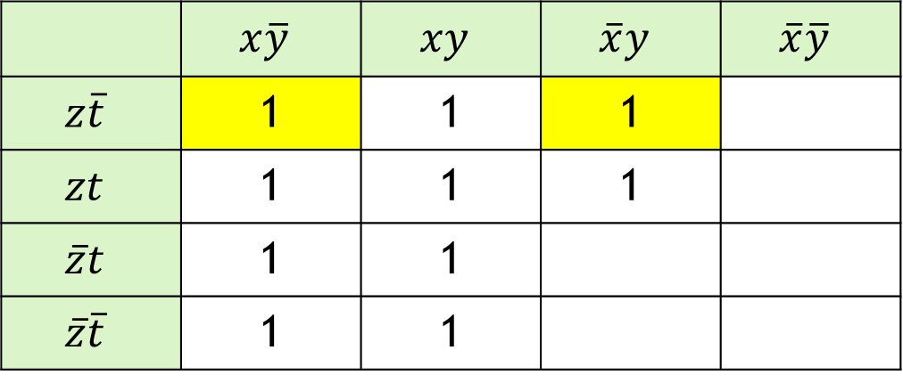
B2: Xác định tất cả các tế bào lớn của f.
 | $$x\overline{y}$$ | $$xy$$ | $$\overline{x}y$$ | $$\overline{x}\overline{y}$$
$$z\overline{t}$$ | 1 | 1 | 1
$$zt$$ | 1 | 1 | 1
$$\overline{z}t$$ | 1 | 1
$$\overline{z}\overline{t}$$ | 1 | 1
B3: Chọn tế bào lớn nhất thiết phải chọn: (Vì chúng chứa các các ô không nằm trong tế bào nào khác – minh hoạ với ô vàng)
+ chọn tế bào lớn thứ 1: x
+ chọn tế bào lớn thứ 2: yz

Slide 53

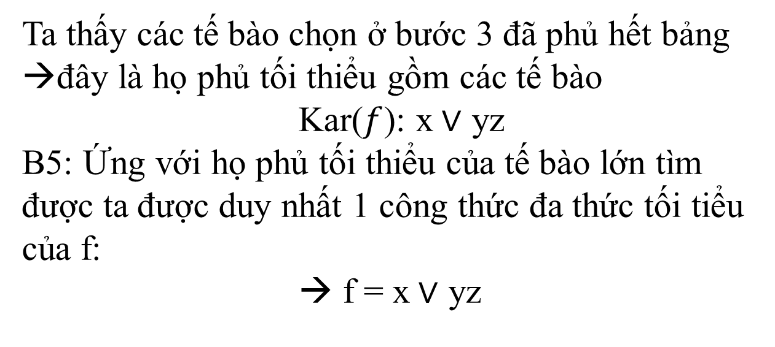
B4: Xác định họ phủ của các tế bào lớn:
 | $$x\overline{y}$$ | $$xy$$ | $$\overline{x}y$$ | $$\overline{x}\overline{y}$$
$$z\overline{t}$$ | 1 | 1 | 1
$$zt$$ | 1 | 1 | 1
$$\overline{z}t$$ | 1 | 1
$$\overline{z}\overline{t}$$ | 1 | 1
Ta thấy các tế bào chọn ở bước 3 đã phủ hết bảng
đây là họ phủ tối thiểu gồm các tế bào
Kar($f$): x$∨$ yz
B5: Ứng với họ phủ tối thiểu của tế bào lớn tìm được ta được duy nhất 1 công thức đa thức tối tiểu của f:
→ f = x$∨$ yz

Slide 54

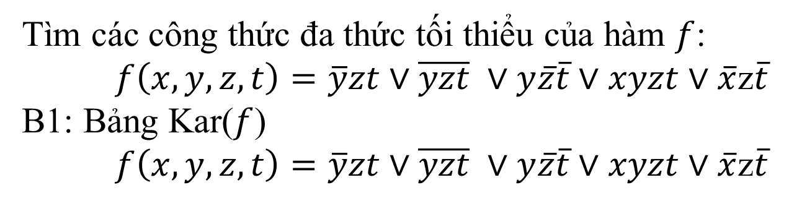
Ví dụ 2
Tìm các công thức đa thức tối thiểu của hàm $f$:
$f\left(x,y,z,t\right)=\overline{y}zt∨\overline{yzt} ∨y\overline{z}\overline{t}∨xyzt∨\overline{x}$z$\overline{t}$
B1: Bảng Kar($f$)
$f\left(x,y,z,t\right)=\overline{y}zt∨\overline{yzt} ∨y\overline{z}\overline{t}∨xyzt∨\overline{x}$z$\overline{t}$
 | $$x\overline{y}$$ | $$xy$$ | $$\overline{x}y$$ | $$\overline{x}\overline{y}$$
$$z\overline{t}$$ |  |  | 1 | 1
$$zt$$ | 1 | 1 |  | 1
$$\overline{z}t$$
$$\overline{z}\overline{t}$$ | 1 | 1 | 1 | 1

Slide 55


B2: Xác định các tế bào lớn
 | $$x\overline{y}$$ | $$xy$$ | $$\overline{x}y$$ | $$\overline{x}\overline{y}$$
$$z\overline{t}$$ |  |  | 1 | 1
$$zt$$ | 1 | 1 |  | 1
$$\overline{z}t$$
$$\overline{z}\overline{t}$$ | 1 | 1 | 1 | 1
+ Tế bào lớn thứ 1: $\overline{x}\overline{t}$
+ Tbào lớn thứ 2: $\overline{x}\overline{y}$z
+ Tế bào lớn thứ 3: $\overline{y}$zt
+ Tế bào lớn thú 4: xzt
+ Tế bào lớn thứ 5: $\overline{z}\overline{t}$

Slide 56


B3: Xác định các tế bào lớn nhất thiết phải chọn
 | $$x\overline{y}$$ | $$xy$$ | $$\overline{x}y$$ | $$\overline{x}\overline{y}$$
$$z\overline{t}$$ |  |  | 1 | 1
$$zt$$ | 1 | 1 |  | 1
$$\overline{z}t$$
$$\overline{z}\overline{t}$$ | 1 | 1 | 1 | 1
Có 3 ô chỉ nằm trong 1 tế bào lớn
Các tế bào lớn nhất thiết phải chọn là
$\overline{x}\overline{t}$ + xzt + $\overline{z}\overline{t}$

Slide 57



B4: Xác định họ phủ tối thiểu của các tế bào lớn:
 | $$x\overline{y}$$ | $$xy$$ | $$\overline{x}y$$ | $$\overline{x}\overline{y}$$
$$z\overline{t}$$ |  |  | 1 | 1
$$zt$$ | 1 | 1 |  | 1
$$\overline{z}t$$
$$\overline{z}\overline{t}$$ | 1 | 1 | 1 | 1
Ta có họ phủ : $\overline{zt}∨$ $\overline{x}\overline{t}∨$ xzt
Ta thấy còn một ô chưa được phủ và ô đó nằm ở 1 trong 2 tế bào lớn.
Ta có 2 cách chọn:
Cách chọn thứ 1: $\overline{zt}∨$ $\overline{x}\overline{t}∨$ xzt$∨$ $\overline{x}\overline{y}$z
Cách chọn thứ 2: $\overline{zt}∨$ $\overline{x}\overline{t}∨$ xzt$∨$ $\overline{y}$zt

Slide 58

B5: Xác định công thức đa thức cực tiểu:
Ta thấy 2 công thức đơn giản như nhau cho nên công thức đa thức tối thiểu của hàm $f$ là:
$\overline{zt}∨$ $\overline{x}\overline{t}∨$ xzt$∨$ $\overline{xy}$z
$\overline{zt}∨$ $\overline{x}\overline{t}∨$ xzt$∨$ $\overline{y}$zt

Slide 59
Phương pháp Quine-McCluskey
Về cơ bản, phương pháp Quine-McCluskey có hai phần. Phần đầu là tìm các số hạng là ứng viên để đưa vào khai triển cực tiểu của hàm Boole như dưới dạng chuẩn tắc tuyển. Phần thứ hai là xác định xem trong số các ứng viên đó, các số hạng nào là thực sự dùng được.

Slide 60
Phương pháp Quine-McCluskey tìm dạng tổng chuẩn tắc thu gọn:
Bước 1: Viết vào cột thứ nhất các biểu diễn của các nguyên nhân hạng n của hàm Boole F. Các biểu diễn được chia thành từng nhóm, các biểu diễn trong mỗi nhóm có số các ký hiệu 1 bằng nhau và các nhóm xếp theo thứ tự số các ký hiệu 1 tăng dần.

Slide 61
Bước 2: Lần lượt thực hiện tất cả các phép dán các biểu diễn trong nhóm i với các biểu diễn trong nhóm i+1 (i=1, 2, …). Biểu diễn nào tham gia ít nhất một phép dán sẽ được ghi nhận một dấu * bên cạnh. Kết quả dán được ghi vào cột tiếp theo.
Bước 3: Lặp lại Bước 2 cho cột kế tiếp cho đến khi không thu thêm được cột nào mới. Khi đó tất cả các biểu diễn không có dấu * sẽ cho ta tất cả các nguyên nhân nguyên tố của F.

Slide 62



Slide 63
Phương pháp Quine-McCluskey tìm dạng tổng chuẩn tắc tối thiểu:
Bước 1: Phát hiện tất cả các nguyên nhân nguyên tố cốt yếu.
Bước 2: Xoá tất cả các cột được phủ bởi các nguyên nhân nguyên tố cốt yếu.
Bước 3: Trong bảng còn lại, xoá nốt những dòng không còn dấu + và sau đó nếu có hai cột giống nhau thì xoá bớt một cột.
Bước 4: Sau các bước trên, tìm một hệ S các nguyên nhân nguyên tố với số biến ít nhất phủ các cột còn lại.

Slide 64



 |  |  |  |  |  |  | wxyz
 | + | + | + |  |  | +
 | + |  | + | + | +
 |  |  | + |  | + | + | +

Slide 65

Các cổng logic
1. Các phép toán ở đại số boole
Phép cộng thể hiện qua hàm OR
Phép nhân thể hiện qua hàm AND
Phép phủ định thể hiện qua hàm NOT
Các phép tính trên khi áp dụng cho logic 0 và 1

Slide 66



Các cổng cơ bản
Cổng AND
Đầu ra chỉ =1 khi tất cả
ngõ vào =1
Đầu ra = 1 khi có 1 ngõ
vào =1
Cổng OR
Cổng NOT
A
$$\overline{A}$$
Bù của giá trị đầu vào

Slide 67




Cổng NAND
Chỉ = 0 khi tất cả
ngõ vào =1
Cổng NOR
Chỉ = 1 khi tất cả
ngõ vào =0
Cổng XOR
2 ngõ khác nhau thì =1
2 ngõ giống nhau thì =1
Cổng X-NOR

Slide 68

Sự chuyển đổi giữa các cổng cơ bản sang cổng NAND

Slide 69

Sự chuyển đổi giữa các cổng cơ bản sang cổng NOR

Slide 70


VD: Viết lại biểu thức logic sau từ mạch logic:
Kết quả: $Y=(\overline{A}+B)(A+B+C)\overline{C}$

Slide 71
Các bước thiết kế logic tổng hợp:
Bước 1: Đặt các biến cho ngõ vào và các hàm của ngõ ra tương ứng.
Bước 2: Thiết lập bảng chân trị cho ngõ ra và ngõ vào
Bước 3: Viết biểu thức logic liên hệ giữa ngõ ra và các ngõ vào.
Bước 4: Tìm công thức đa thức tối tiểu của biểu thức logic vừa tìm được.
Bước 5: Từ biểu thức logic rút gọn chuyển sang mạch logic tương ứng

Slide 72
Ví dụ:
Một ngôi nhà có 3 công tắc, người chủ nhà muốn bóng đèn sáng khi cả 3 công tắc đều hở, hoặc khi công tắc 1 và 2 đóng còn công tắc thứ 3 hở. Hãy thiết kế mạch logic thực hiện sao cho số cổng là ít nhất.
Giải:
Bước 1:
Gọi 3 công tắc lần lượt là A, B, C.
Bóng đèn là Y.
Trạng thái công tắc đóng là logic 1, hở là 0.
Trạng thái đèn sáng là logic 1 và tắt là 0.

Slide 73
Bước 2:
Từ yêu cầu bài toán ta có bảng chân trị:

Slide 74


Bước 3: Từ bảng chân trị ta có biểu thức logic ngõ ra
$$Y=\overline{A}\overline{B}\overline{C}+AB\overline{C}$$
Bước 4: Rút gọn biểu thức logic:
$$Y=\overline{A}\overline{B}\overline{C}+AB\overline{C}$$
Bước 5: Mạch logic tương ứng của biểu thức
A
B
C
Y

Slide 75


Ngoài ra, ta cũng có thể sử dụng cổng XOR cho bài toán như sau:

